Slide 1

HĐTN 5
Chủ đề 8:
Thích ứng với môi trường học tập
Tuần 34

Slide 2


Ấn để đến trang sách

Slide 3

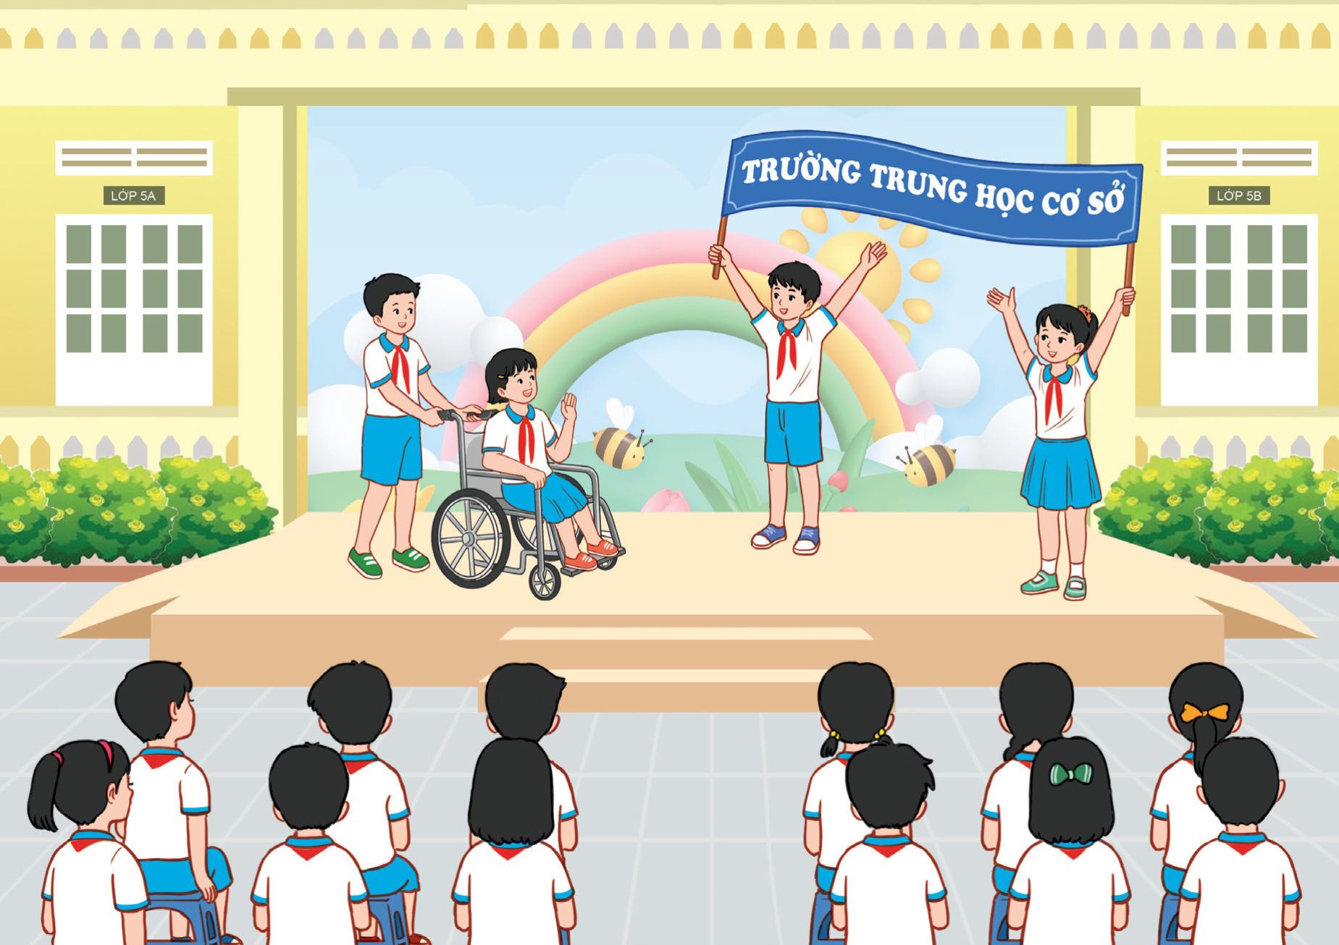
Hành trình chinh phục những ước mơ
Tham gia trình diễn hoạt cảnh Hành trình chinh phục những ước mơ.
Chia sẻ về những điều cần chuẩn bị khi bước vào trường trung học cơ sở.

Slide 4


KHỞI ĐỘNG
Hoạt động theo tổ
Hãy suy nghĩ và cùng nhau sáng tạo bài thể dục riêng của lớp:
    Có 4 hoặc 5, 6 động tác (tuỳ số lượng các tổ), mỗi động tác tập 2 lần 8 nhịp.
    Mỗi tổ đóng góp một động tác. Sau đó, thực hiện mỗi động tác 2 lần, 8 nhịp.

Slide 5

Ấn để đến trang sách

Slide 6


Hoạt động 3: Xây dựng kế hoạch rèn luyện
Các em hãy lập kế hoạch rèn luyện các đức tính cần thiết để thích ứng với môi trường học tập mới theo nội dung gợi ý dưới đây
Xác định các đức tính cần
rèn luyện.
Nêu những việc cần làm để rèn luyện đức tính đó.

Slide 7
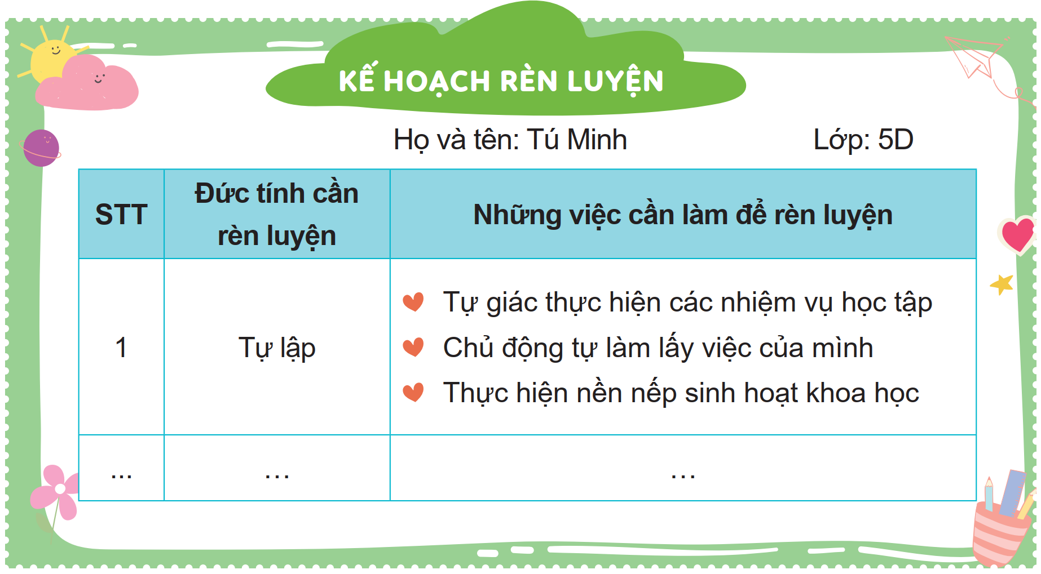

Mẫu kế hoạch gợi ý

Slide 8
KẾT LUẬN
Để có thể rèn luyện các đức tính cần thiết nhằm thích ứng với môi trường học tập mới, các em cần phải lập kế hoạch chi tiết, cụ thể, rõ ràng. Bản kế hoạch sẽ giúp các em có định hướng trong việc rèn luyện và theo dõi được việc rèn luyện mỗi ngày. Các em hãy tích cực, chủ động, tự giác thực hiện kế hoạch đã xây dựng.

Slide 9

Hoạt động 4: Thực hành rèn luyện
các đức tính cần thiết
LÀM VIỆC NHÓM
Cả lớp chia thành các nhóm nhỏ (4 – 6 HS), mỗi nhóm tiến hành đọc và thảo luận với nhau để giải quyết các tình huống trong SGK (trang 98) bằng cách đóng vai.

Slide 10
Tình huống 1: Tuần tới, lớp của Lan và Ngọc đi trải nghiệm tại trường trung học cơ sở ở địa phương. Hai bạn được phân công chuẩn bị cho phần giao lưu, chia sẻ với các anh chị lớp 6. Lan bảo Ngọc: “Cậu hay rụt rè, không cởi mở chia sẻ với người khác, hay là cậu xin đổi nhiệm vụ với bạn khác đi”. Nếu là Ngọc, em sẽ làm gì?
Tình huống 2: Dũng và Sơn được giao nhiệm vụ tìm tư liệu cho bài học. Dũng bảo Sơn: “Nhiệm vụ này khó quá. Chúng mình nhờ anh tớ làm hộ đi”. Nếu là Sơn, em sẽ làm gì?

Slide 11

Gợi ý đáp án
Xác định các đức tính mà bạn nhỏ trong mỗi tình huống cần có để thực hiện tốt nhiệm vụ.
Đề xuất những việc cần làm để rèn luyện các đức tính.

Slide 12

GỢI Ý CÁCH GIẢI QUYẾT TÌNH HUỐNG
Đức tính bạn Ngọc cần có: kiên trì, cởi mở, hòa đồng, tự tin...
Những việc Ngọc cần làm là: Nhận nhiệm vụ được giao, cố gắng lên kế hoạch cho buổi giao lưu cẩn thận, tập dượt trước gương để thêm tự tin, tập cười một cách tự nhiên và tự tin...
Tình huống 1

Slide 13

GỢI Ý CÁCH GIẢI QUYẾT TÌNH HUỐNG
Đức tính mà hai bạn cần có là: kiên trì, tự lập.
Những việc hai bạn cần làm là: tự tìm các tư liệu trên mạng, trong sách vở, trao đổi thông tin với bố mẹ, gia đình, nhờ đến sự hỗ trợ của người thân, bạn bè...
Tình huống 2

Slide 14


Các em chia sẻ bài học mà bản thân rút ra được về cách rèn luyện các đức tính cần thiết.

Slide 15
KẾT LUẬN
Các em hãy tích cực, chủ động rèn luyện các đức tính cần thiết để thích ứng với môi trường học tập mới. Nếu gặp khó khăn trong quá trình rèn luyện, các em hãy tìm đến sự hỗ trợ từ thầy cô giáo và người thân.

Slide 16

Ấn để đến trang sách

Slide 17

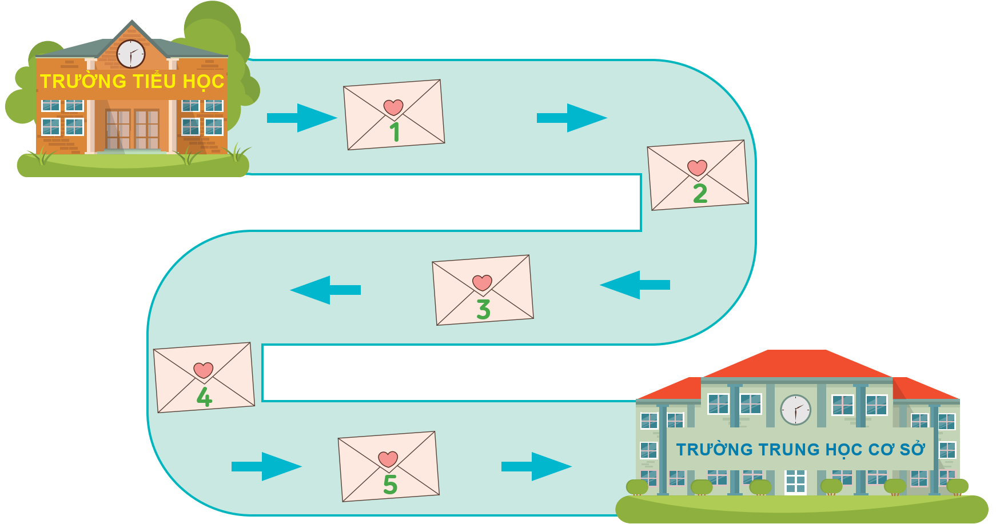
Trò chơi Giải mật thư
Tham gia trò chơi Giải mật thư để tìm hiểu về môi trường học tập mới ở trường trung học cơ sở.

Slide 18
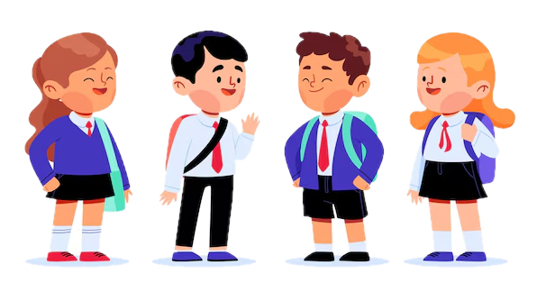
Mật thư số 1
Nêu 3 điều về ngôi trường trung học cơ sở mà bạn đã tìm hiểu được.

Slide 19
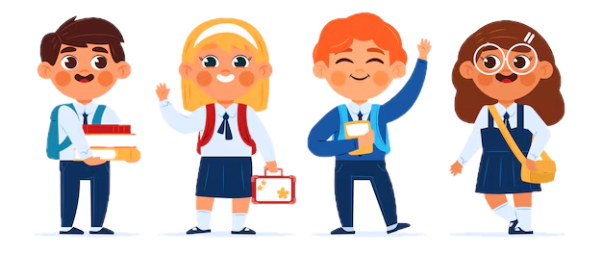
Mật thư số 2
Nêu 3 điều thuận lợi hoặc 3 điều khó khăn với bạn nếu bắt đầu học tập ở trường trung học cơ sở.

Slide 20
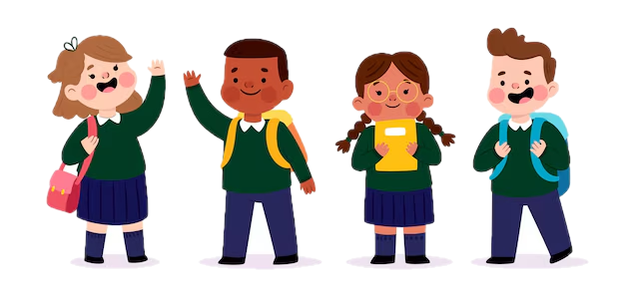
Mật thư số 3
Nêu 3 đức tính bạn nghĩ là quan trọng để thích ứng với môi trường học tập mới ở trường trung học cơ sở.

Slide 21

Mật thư số 4
Nêu 3 điều bạn sẽ làm để thích ứng với môi trường học tập mới ở trường trung học cơ sở.

Slide 22

Mật thư số 5
Nêu 3 điều bạn mong muốn về môi trường học tập ở trường trung học cơ sở.

Slide 23



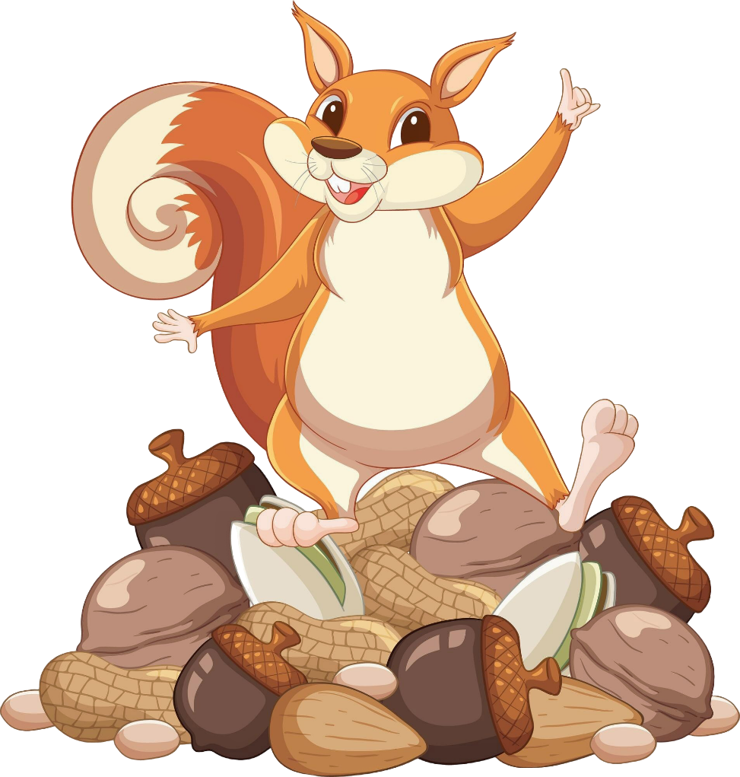
Sóc nâu và hạt dẻ

Slide 24

HƯỚNG DẪN
- GV click vào màn hình để xuất hiện câu hỏi.
- Click vào ô đáp án để chọn đáp án đúng.
- GV click vào chú sóc ở dưới màn hình để chuyển sang câu hỏi tiếp theo.

Slide 25





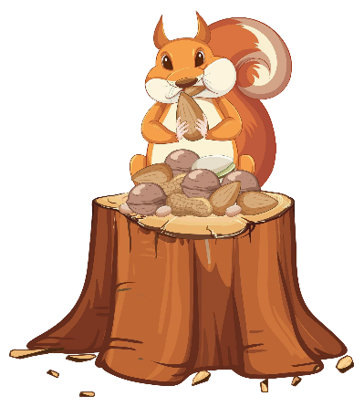
Câu 1: Đâu là trường hợp cần rèn luyện đức tính để
thích ứng với môi trường học tập mới?
A. Tham gia văn nghệ
chào mừng các ngày
kỉ niệm ở trường.
B. Hứng thú tham gia
các hoạt động chung
của trường.
C. Xung phong trả lời
câu hỏi trên lớp.
D. Thường mất bình tĩnh khi trả lời câu hỏi của giáo viên.
Notes:
Hướng dẫn GV click vào bông hoa tương ứng để chọn đáp án đúng.

Slide 26
Câu 2: Đâu là cách giải quyết tốt
để rèn luyện sự tập trung?
A. Nhốt mình trong phòng
để tránh bị làm phiền
B. Làm việc theo cảm xúc.
C. Làm việc nhóm đôi,
nhóm ba bạn.
D. Đặt ra mục tiêu,
ngồi làm việc nơi yên tĩnh.
Notes:
Hướng dẫn GV click vào bông hoa tương ứng để chọn đáp án đúng.

Slide 27
Câu 3: Đâu không là cách để rèn luyện tính tự lập?
A. Tự giác thực hiện
các nhiệm vụ học tập.
B. Làm việc theo cảm xúc.
C. Chủ động tự làm
lấy việc của mình.
D. Thực hiện nền nếp
sinh hoạt khoa học.
Notes:
Hướng dẫn GV click vào bông hoa tương ứng để chọn đáp án đúng.

Slide 28
Câu 4: Đâu không phải là nội dung có trong
kế hoạch luyện các đức tính trong học tập?
A. Kết quả hành động.
B. Những việc cần làm.
C. Đức tính cần rèn luyện.
D. Thông tin người
cần rèn luyện.
Notes:
Hướng dẫn GV click vào bông hoa tương ứng để chọn đáp án đúng.

Slide 29
Câu 5: Theo em điều nào nói sai về
cách rèn luyện đức tính cần thiết để thích ứng
với môi trường học tập mới?
A. Cần rèn luyện
tính kiên trì đầu tiên.
B. Cần tuân thủ theo
quy định chung.
C. Mỗi cá nhân có
cách khác nhau.
D. Cởi mở, hòa đồng
là yếu tố then chốt.
Notes:
Hướng dẫn GV click vào bông hoa tương ứng để chọn đáp án đúng.

Slide 30


MỪNG
CHÚC
CÁC
EM

Slide 31

Ấn để đến trang sách

Slide 32

Thực hiện kế hoạch rèn luyện các đức tính cần thiết để thích ứng với môi trường học tập mới và tìm kiếm sự hỗ trợ của người thân (nếu cần).

Slide 33


Hướng dẫn về nhà
Ôn lại các kiến thức đã học hôm nay.
Chuẩn bị nội dung bài học Tuần 35.

Slide 34

Notes:
https://www.youtube.com/@hoc1biet10

Slide 35


